Slide 1
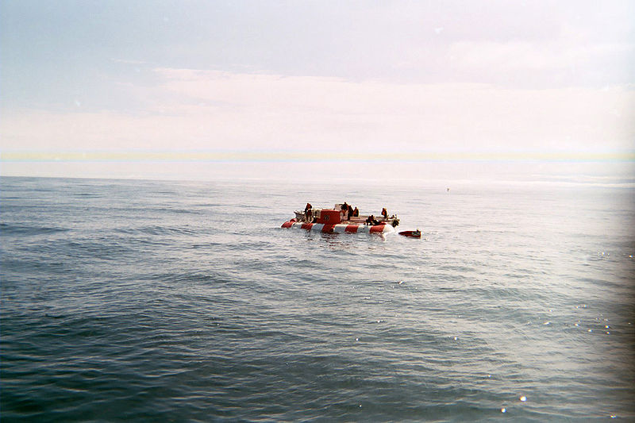
Управление движением подводных аппаратов на основе
использования оптических измерительных приборов.
По материалам статьи, опубликованной в журнале
«Подводные исследования и робототехника» 2014 № 1(17)

Slide 2
Содержание
Постановка задачи управления.
Объекты управления.
Контур автоматического управления.
Описание алгоритма автоматического терминального
управления.
4.1. Определение закона терминального управления
4.2. Оценка текущих координат и скоростей объекта управления
и внешних возмущений.
5. Оптический измерительный прибор.
Требования, предъявляемые к прибору.
Принципы построения оптического измерителя.
Программа обработки видеокадров.
6. Вместо Заключения…

Slide 3
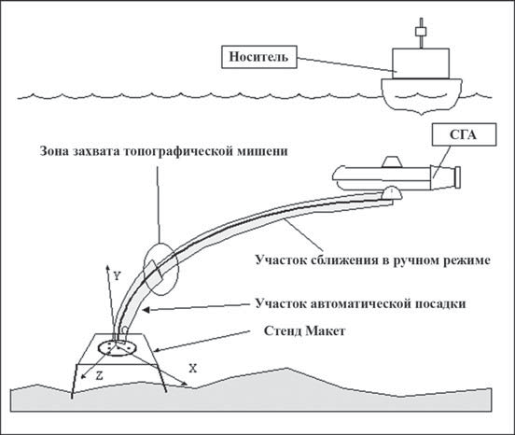

Slide 4
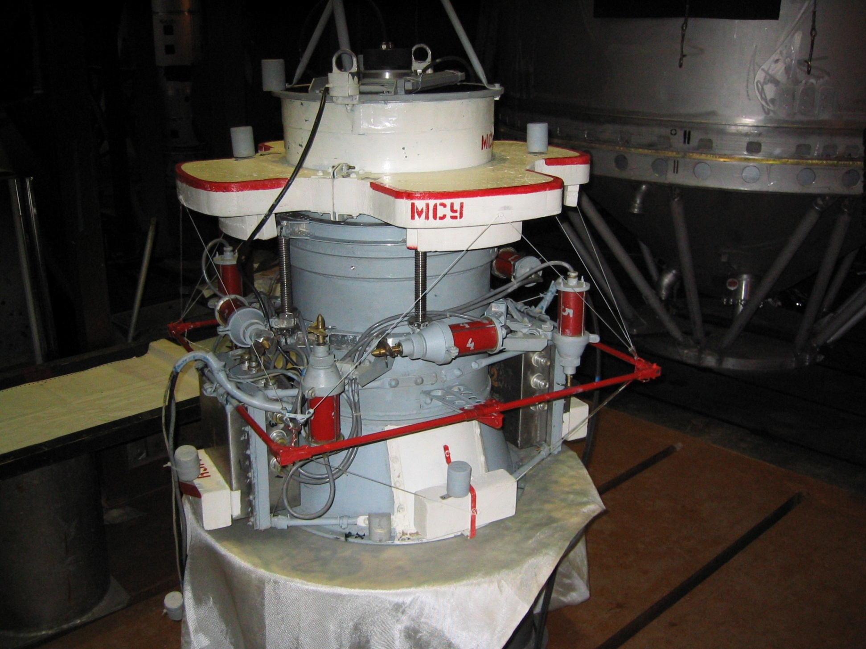
детектор
z
x
y
двигатель
блок интерфейсов
Автоматически управляемая модель аппарата,
работающая в водной среде

Slide 5
Z_{Д}
X_{Д}
Y
X
Z
1
5
2
4
3
Y

Slide 6
Матрица 1024 x 1024 пикселей
X
512
nx1
1
-512
nz3
0
512
nz1
Z
5
nx3
3
4
2
-512

Slide 7
Предварительные координаты детектора в системе координат,
связанной с посадочной плоскостью
X_{изм.}(t_{i}) – координата вдоль продольной оси
Z_{изм.}(t_{i}) – координата вдоль поперечной оси
Y_{изм.}(t_{i}) – координата вдоль вертикальной оси
Предварительные углы ориентации системы координат,
связанной с детектором (углы Крылова)
θ_{изм.}(t_{i}) – угол крена
φ_{изм.}(t_{i}) – угол курса
ψ_{изм.}(t_{i}) – угол дифферента

Slide 8
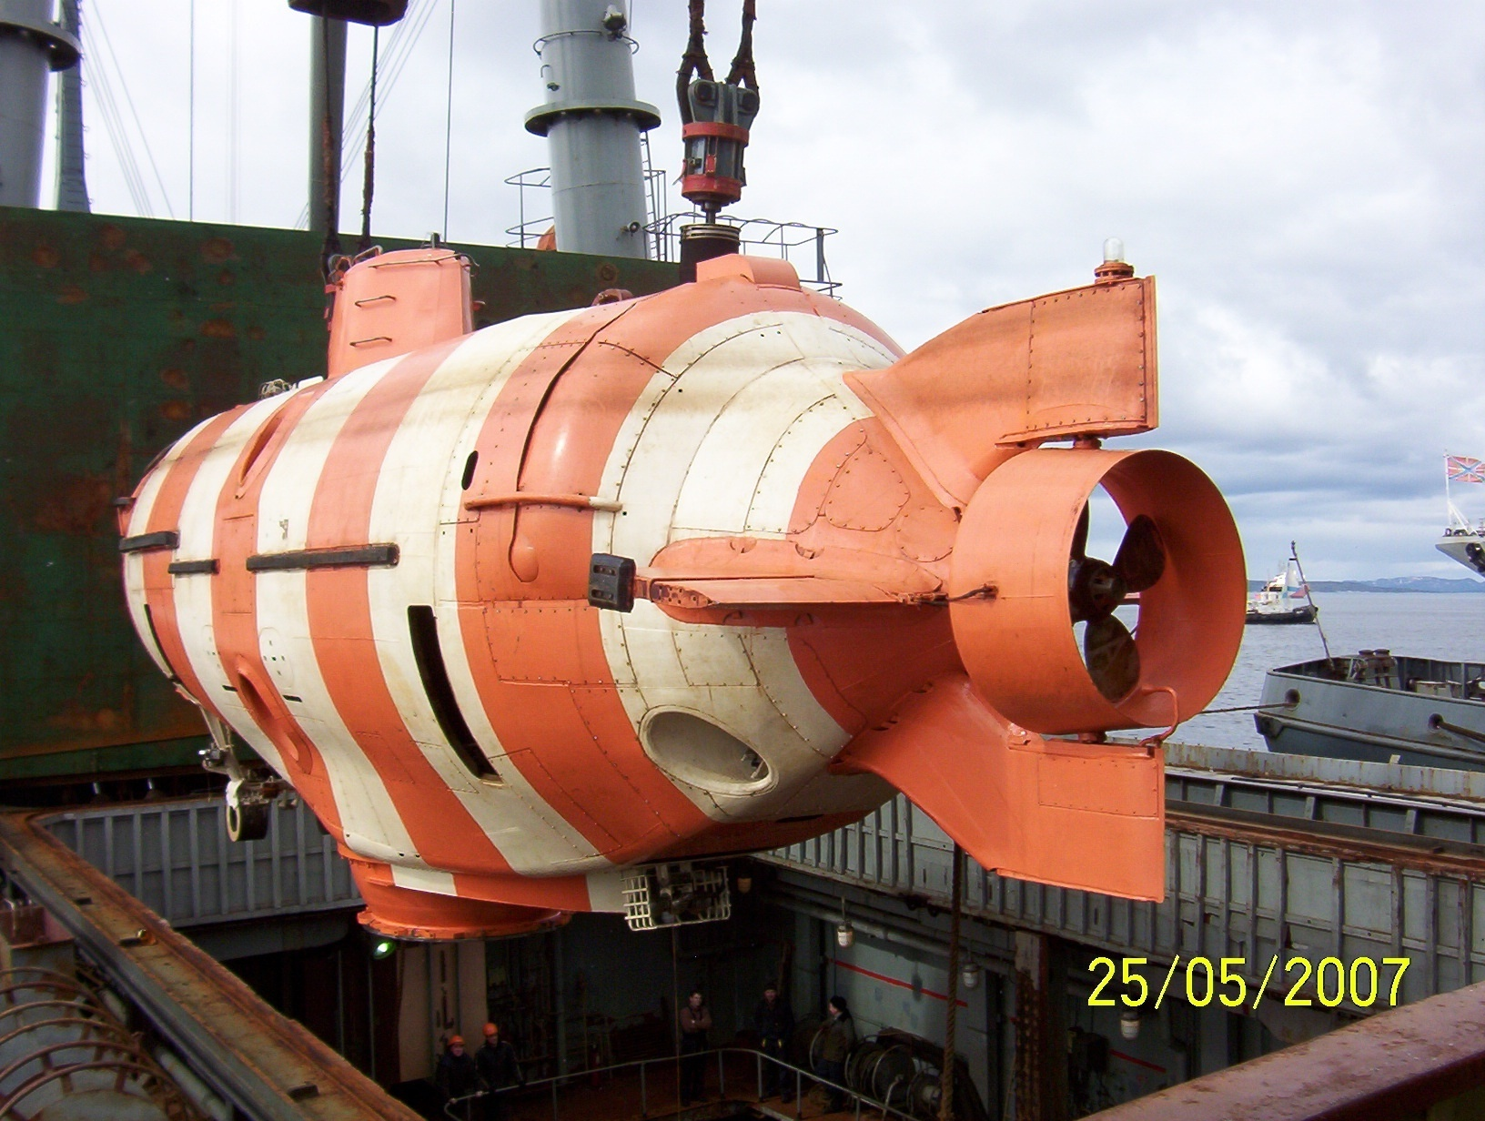

Slide 9
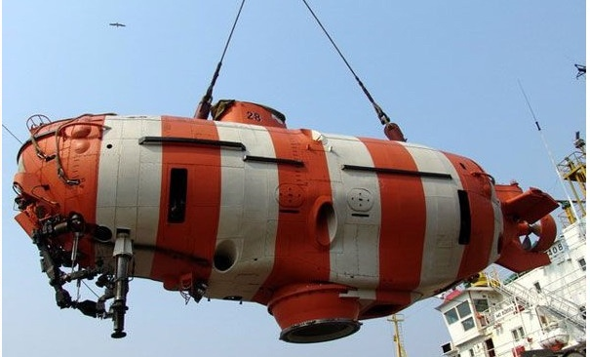

Slide 10
Схема расположения движителей на аппарате
ВД
X
Z
Оси аппарата параллельны
одноименным осям детектора
ВД
КЦ
НЦ
ВРШ
ц.м.
детектор
светильник
X
КЛД
НЛД
Y

Slide 11
Принципиальная схема контура управления СГА
Маршевый
движитель
Q - внешние возмущения
Носовой
лаговый
движитель
Объект
(СГА)
БЦВМ
B(t)
U(t)
одк
Управляющая
программа
Кормовой
лаговый
движитель
δt=0.08 с.
Вертикальные
движители
Обратная связь

Slide 12
Определение закона терминального управления
Уравнение движения вдоль оси Z
··
·
U_{z} – управление
Q_{z} – внешнее возмущение
m_{z} – масса объекта
Z =
Z
/m_{z} + Q_{z}(t) /m_{z}
0 ≤ t < T_{k}
U_{z}(Z , , t)
Граничное условие:
При t = T_{k} - правая граница интервала управления
·
=0
Z = 0;
Z
Задана функция (закон) изменения Z(t)
на отрезке времени [0 ,T_{k}]
Z(t) = (C₀ + C₁t) (t – T_{k} )³
С₀ и С₁ – неизвестные параметры
·
Z
Найти функцию U_{z}(Z , , t)
Система уравнений для определения C₀ и C₁ в точке t=0
Z(0) = -C₀ T_{k}³
·
Z(0)
= 3C₀T_{k}² – C₁T_{k}³
·
C₀=-Z(0)/T_{k}³, C₁=- 3Z(0)/ T_{k}⁴ - (0)/ T_{k}³
Z
··
Z(0) =
6C₁ T_{k}² - 6C₀T_{k}

Slide 13



Откуда получим
- ускорение в т. t=0
··
Подставляя выражение для в исходное уравнение движения, получим:
Z(0)
- управление в т. t=0
0
0 ≤ t < T_{k}
T_{k}
t=0
t_{i}
T_{i}=T_{k} -t_{i}
Перенос начала управления в т. t_{i}
Z(t) = (C₀ + C₁t) (t – T_{i} )³
0 ≤ t < T_{i}
управление в произвольной момент t_{i}
0 ≤ t_{i} < T_{k}
Q_{z}(t_{i}) – внешнее возмущение
m_{z} – масса объекта вдоль оси Z
Выполняется анализ устойчивости процесса управления

Slide 14


Оценка значений координат, скоростей и внешних
возмущений на основе алгоритма с
эталонной моделью
- Уравнение движения вдоль
горизонтальной оси Z
- эталонная модель
Z_{изм}(t_{i}) – «измеряемая»
координата с шагом δt
Z_{м}(t_{i}) – вычисляемая
из модели с шагом δt
δz(i) = Z_{изм}(t_{i}) - Z_{м}(t_{i})
- невязка координат
где i пробегает значения от 0 до n = ΔT/δt
ΔT – интервал аппроксимации
δt –период дискретизации данных (0.08 с.)
δz
δt
ΔT
T_{k}
0
n = ΔT/δt
Аппроксимирующая функция – полином степени n
Оценки координат, скоростей и внешних возмущений определяются
в конце интервала ΔT.

Slide 15





Уравнения фильтров
- оценка текущей координаты
- оценка текущей скорости
- оценка текущего внешнего возмущения
K₁ , K₂ , K₃ – весовые коэффициенты фильтров (зависят от степени полинома)
- гидродинамическая сила
- скорость течения; - скорость движения аппарата
_{max} = 0.26 м/с.; ΔT от 4 до 12 c.; Z(0) =1.2 м.; (0) от -0.05 до 0.05 м/с.;
T_{k} – от 1000 до 60 с.
Выбрано: T_{k} – от 100 до 70 с; ΔT = 8 c. ;
аппроксимация параболой.

Slide 16
U(t) = - m_{x} (12 X(t) / (T_{k}-t)² + 6 V_{x}(t) /(T_{k}-t) )- Q(t)
X
1
T_{k}
t
0
U
-1
U≈ -Q(t)
V_{x}
Терминальное управление вдоль продольной оси аппарата

Slide 17
Схема работы алгоритма управления
БЦВМ
Грубая оценка текущих обобщённых координат объекта
Динамический фильтр ошибок вычислений.
Оценки обобщённых координат,
скоростей и возмущений
Определение управляющих воздействий
по линейным и угловым координатам
Обратная связь
Команды на изменение тяги движителей аппарата
Движители
ОДК
Распознавание реперных знаков
Определение координат их центров

Slide 18
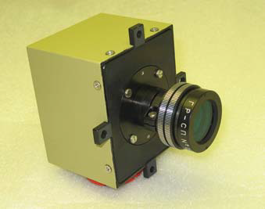

Slide 19
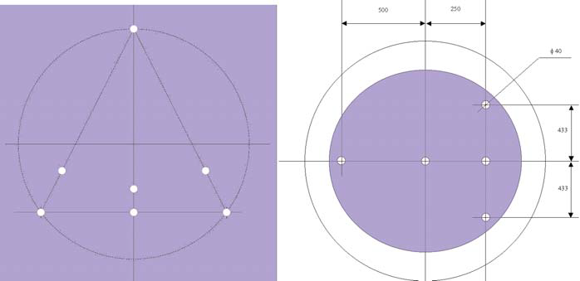

Slide 20
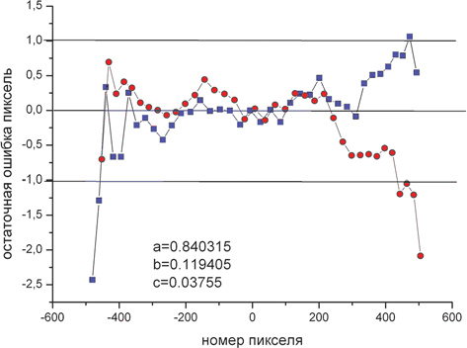
0,6
0,4
0,2
0,0
-0,2
-0,4
-0,6
-0,8
-1,0

Slide 21
Структура программы обработки видеокадра
1
Селекция групп пикселей по критерию
превышения заданного отношения
S/N. Вариация отношения S/N
в зависимости от помеховой обстановки.
Начальные установки:
коэффициента усиления;
выдержки; отношения S/N
2
Анализ формы образов
3
Объединение отдельных образов в группы
1
4
Анализ групп образов на геометрическое подобие
заданной (априорной) фигуре
5
Выбор оптимальных значений экспозиции
и коэффициента усиления, обеспечивающих
max(S/N ) в окрестности образов маркеров
Режим адаптивного
слежения за
обнаруженными
маркерами

Slide 22
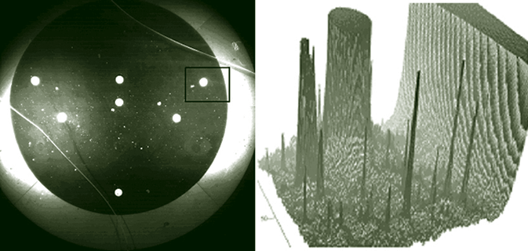

Slide 23
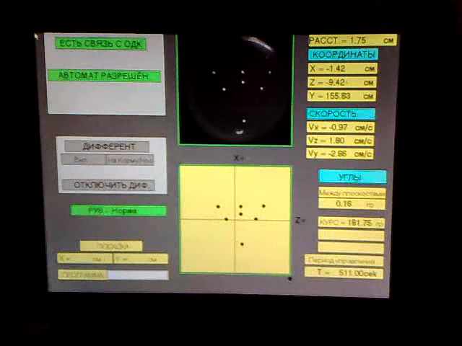

Slide 24
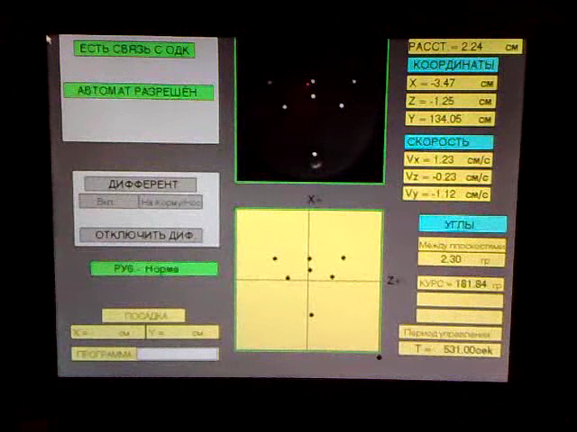

Slide 25


Slide 26
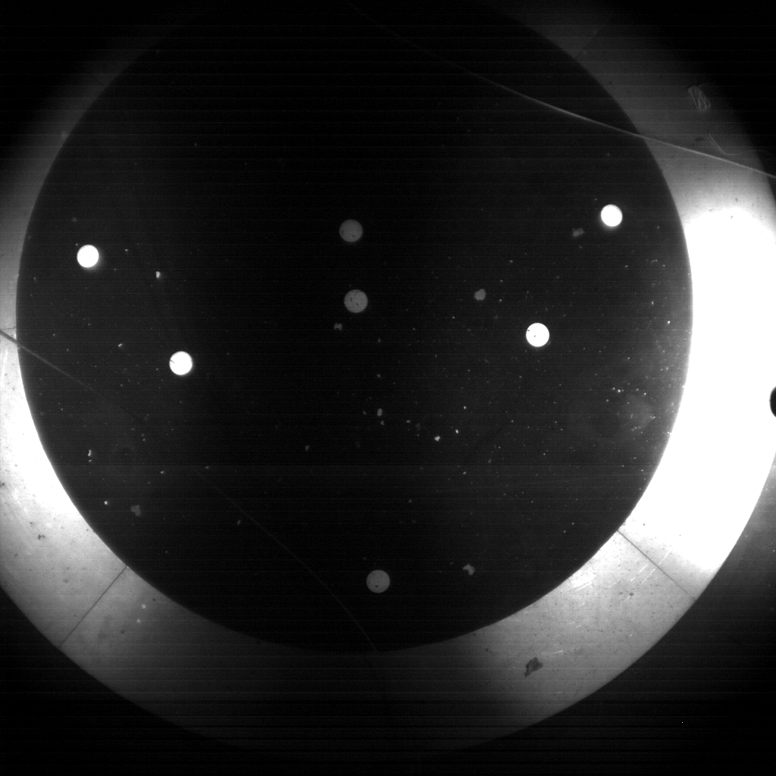

Slide 28

Анализ устойчивости процесса управления
x′′ = U(t)/m_{x}+ Q_{x}(t)/m_{x}
x′′ + 6x′/(T_{k}-t) + 12x/(T_{k}-t)² = 0
Производится замена независимой переменной:
s = - ln( T_{k} –t)
Получаем однородное уравнение с постоянными коэффициентами
относительно независимой переменной s.
d²x/ds² +7dx/ds +12x = 0.
Корни характеристического уравнения λ₁=-3 ; λ₂=-4.
x(s) = p₁ exp(λ₁ s) + p₂ exp(λ₂ s);
p₁ и p₂ – константы
Возвращаясь к независимой переменной t, получим:
x(t) =p₁ (T_{k}-t)^{-λ1} +p₂ (T_{k}-t)^{-λ2}
x′(t) = λ₁ p₁ (T_{k}-t)^{-λ1 –1} +λ₂ p₂ (T_{k}-t)^{-λ2 –1}
Управление устойчиво,
если λ₁ и λ₂ < -2
x′′(t) = λ²₁ p₁(T_{k}-t)^{-λ1 –2} +λ²₂ p₂ (T_{k}-t)^{-λ2 –2}

Slide 29
S
x_{Д}
z_{Д}
y_{Д}
c
a
X
d
b
e
1
3
5
x_{S}
y_{S}
4
2
Z
Y

